Slide 1
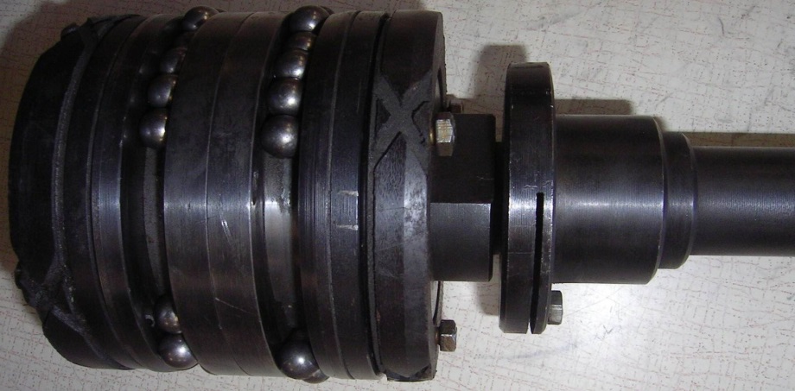
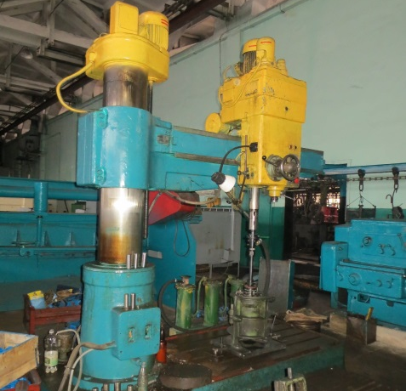
ТЕХНОЛОГИЯ ОТДЕЛОЧНО-УПРОЧНЯЮЩЕЙ ПНЕВМОЦЕНТРОБЕЖНОЙ ОБРАБОТКИ (ПЦО) ГИЛЬЗ ДИЗЕЛЬНЫХ ДВИГАТЕЛЕЙ
Межгосударственное образовательное учреждение высшего образования
«БЕЛОРУССКО-РОССИЙСКИЙ УНИВЕРСИТЕТ»
Фото
Фото
Фото
Фото
Технология предназначена для финишной отделочно-упрочняющей пневмоцентробежной обработки (ПЦО) гильз двигателей внутреннего сгорания с целью повышения их надежности и износостойкости в 2 раза. Технология используется при изготовлении гильз в основном производстве, а также для восстановления зеркала гильзы в ремонтный размер в ремонтном производстве.
Разработчик(и):
МИНАКОВ АНАТОЛИЙ ПЕТРОВИЧ, доктор технических наук, профессор
ИЛЬЮШИНА ЕЛЕНА ВАЛЕРЬЕВНА, кандидат технических наук, доцент
Контактные данные:
тел.: +375 222 25 09 05
тел. моб.: +375 29 111 91 84
e-mail: lenatit@tut.by

Slide 2
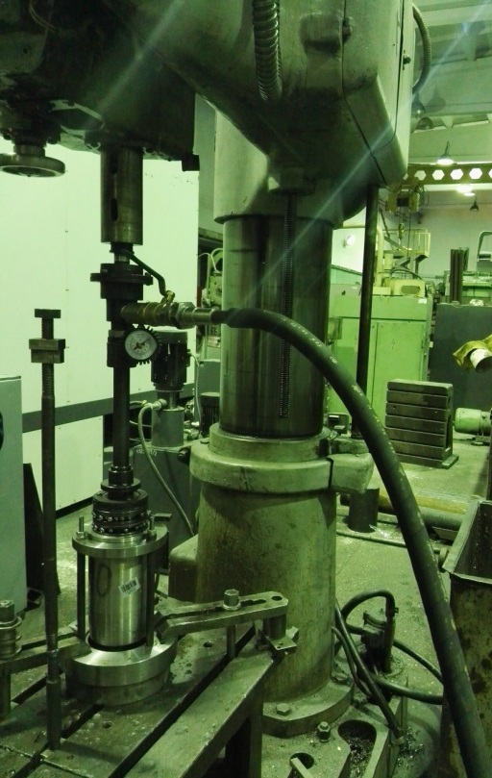
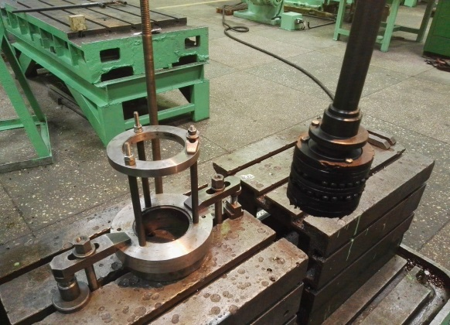
ТЕХНОЛОГИЯ ОТДЕЛОЧНО-УПРОЧНЯЮЩЕЙ ПНЕВМОЦЕНТРОБЕЖНОЙ ОБРАБОТКИ (ПЦО)
ГИЛЬЗ ДИЗЕЛЬНЫХ ДВИГАТЕЛЕЙ
Область применения: Машиностроение, автомобилестроение, двигателестроение.
Описание: Технология финишной отделочно-упрочняющей пневмоцентробежной обработки гильз двигателей внутреннего сгорания в основном и ремонтном производствах производится вместо операции полирования брусками, и заключается в микроупрочнении и пластическом деформировании обрабатываемой поверхности под действием центробежной силы, развиваемой шарами инструмента – пневматического шарового накатника.
Преимущества:
Снижение трудоемкости изготовления гильз за счет исключения традиционно применяемых операций химико-термической и термической обработки;
Создание тонкодеформированного поверхностного слоя с новой топографией и параметрами микро- и макрорельефа;
Увеличение износостойкость гильз в 1,8…2 раза;
Снижение величины относительного расхода масла на угар до 0,22…0,24 %;
Снижение времени приработки рабочей поверхности гильз после ПЦО;
Снижение расхода топлива;
Увеличение величины компрессии (снижение давления картерных газов до Рк.г. = 0,147 кПа);
Уменьшение расхода электроэнергии в сравнении со станками для алмазного хонингования при замене операции хонингования на отделочно-упрочняющую ПЦО.
Фото
(графики и т.д.)
Фото

Slide 3
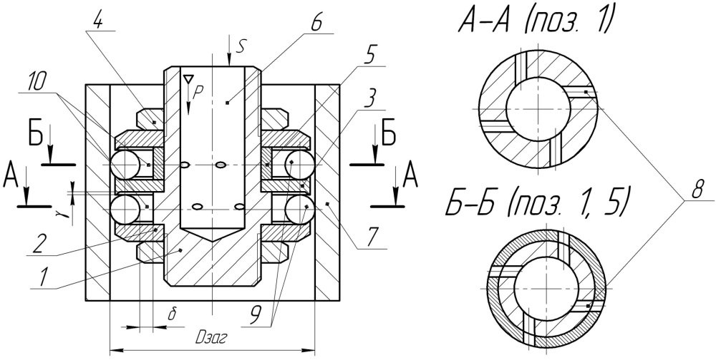
ТЕХНОЛОГИЯ ОТДЕЛОЧНО-УПРОЧНЯЮЩЕЙ ПНЕВМОЦЕНТРОБЕЖНОЙ ОБРАБОТКИ (ПЦО)
ГИЛЬЗ ДИЗЕЛЬНЫХ ДВИГАТЕЛЕЙ
Основные технические характеристики: Производительность ПЦО – 100…150 мм/мин. Обработка производится на радиально-сверлильных, вертикально- сверлильных и вертикально-расточных станках в простом приспособлении. После ПЦО сохраняется хонинговальная сетка и геометрическая точность, полученная на предшествующей операции хонингования.
Степень готовности проекта: Изготовлены и апробированы инструменты для финишной отделочно-упрочняющей ПЦО гильз. Исследованы технологические возможности обработки, получены положительные результаты 60-часовых стендовых испытания партии гильз, обработанных по новой технологии в цеховых условиях.
Коммерческое предложение: продажа технологии, заключения хозяйственных и лицензионных договоров с заказчиком, создание производства и ремонта гильз ДВС у заказчика.
Фото
Фото
Фото

